Slide 1
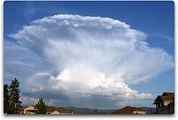
Презентация занятия по теме : «ОБРАЗОВАНИЕ ОБЛАКОВ И ОСАДКОВ.»
Выполнила: воспитатель
1категории
МДОУ №99 ХРАМОВА ЛИДИЯ НИКОЛАЕВНА,

Slide 2
Задачи занятия:
1. РАССМОТРЕТЬ ВИДЫ АТМОСФЕРНЫХ ОСАД-КОВ.
2. ПОЗНАКОМИТЬ С ОСНОВНЫМИ ВИДАМИ ОБ-ЛАКОВ.
3.НАУЧИТЬ ДЕТЕЙ ПОСЛЕДОВАТЕЛЬНО СТРО-ИТЬ ДИАГРАММУ ОСАДКОВ.

Slide 4
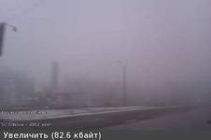
.
На Земле много воды. Эта вода все время испаряется., из пара- образуется невидимый водяной пар всегда находится в воздухе. Когда воздух охлаждается ,из пара образуются мельчайшие капельки воды . Из таких капелек состоит туман.

Slide 5
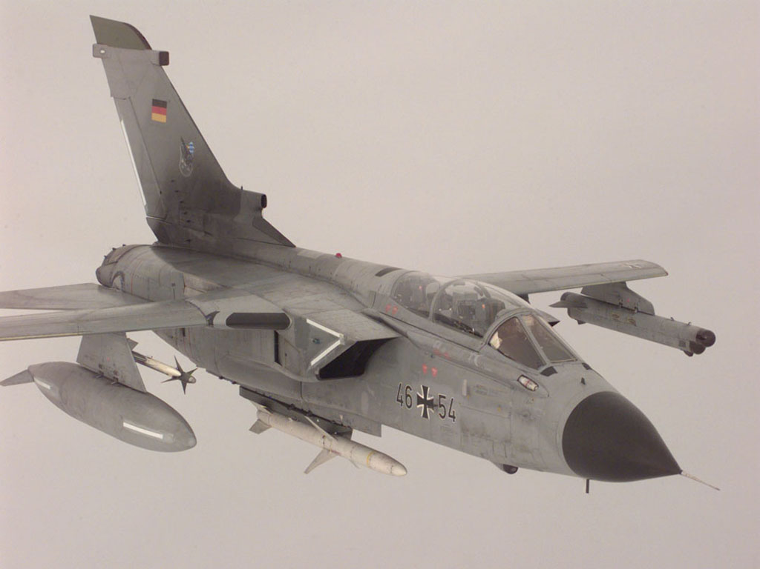
Облака- это тоже туман, который находится вы-соко над Землей. Люди убедились в том, когда летали на самолете. Снизу видны были толь-ко облака, а когда люди попадали в облако, то их окружал туман.

Slide 7
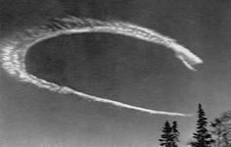
Маленькие капельки в облаках, сливаются друг с другом, постепенно увеличиваясь. Облако темнеет и становится тучей.

Slide 9
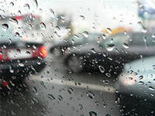
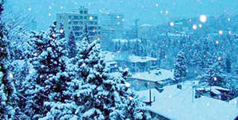
Тяжелые капли воды не могут держаться в воздухе и падают на землю в виде дождя .Дождь бывает в теплое время года. Зимой из пара образуются снежинки.

Slide 10
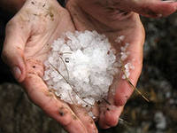
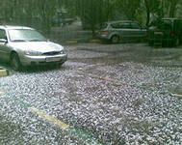
Летом иногда выпадает град, который образуется от сильных потоков воздуха идущих от земли. Капельки дождя встречаясь с ледяными кристалликами , оседают на них и образуют градины. Иногда градины достигают с куриное яйцо, что приносит большую беду.

Slide 12
осадки
роса
град
дождь
мороз
иней
Снежная. пурга
снег
изморозь

